Slide 1
CSS-HTML架構-1
Y. C. Huang (黃永欽)
ychuang@ctu.edu.tw
Mobile:0928963431
Line ID：yong-chin-huang

Slide 2
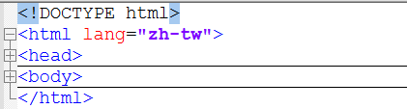
HTML 套層架構
HTML
HEAD
TITLE
BODY

Slide 3
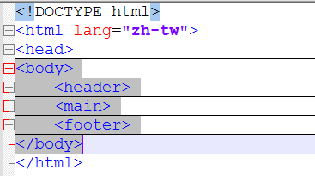
HTML5 BODY 套層架構
HTML
BODY
HEADER
NAV
MAIN
FOOTER

Slide 4
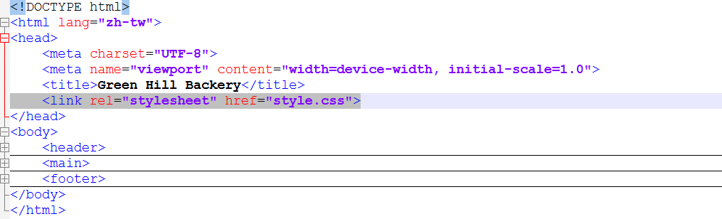
在HTML檔中引入CSS
HTML的<head>區段中加入<link>標籤
<link rel="stylesheet" href="style.css">

Slide 5
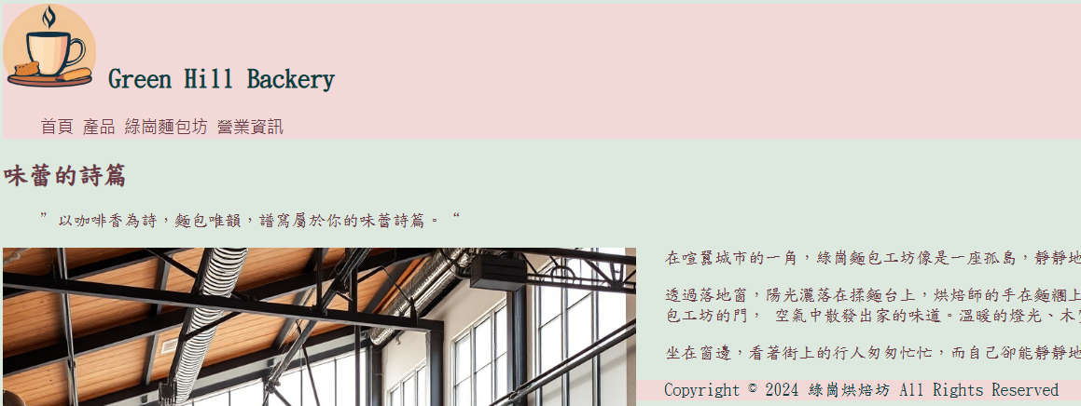
CSS中更改預設值
body {
color:#6B3A46;
background-color: #dde9df;
font-size: 18px;
font-family: "標楷體", "微軟正黑體";
}
設定文字顏色、背景顏色、預設字體大小、預設字型

Slide 6
使用網路字型
Google Font 服務：https://fonts.google.com/?lang=zh_Hant
可以跨平台皆顯示相同字型
以霞鶩文楷-仿宋體(WenKai)為例

Slide 7
Google Web Font(WenKai)設定
在 style.css 第1行加入以下文字：
@import url('https://fonts.googleapis.com/css2?family=LXGW+WenKai+TC:wght@300;400;700&display=swap');
可以指定的字型屬性：
font-family: "LXGW WenKai TC", cursive; (字型)
font-weight: 300/400/700; (字體粗細)
font-style: normal;

Slide 8
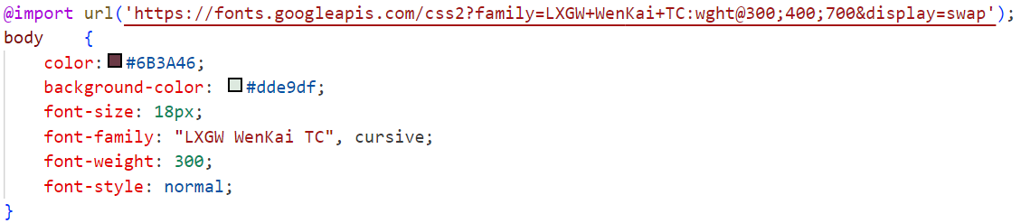
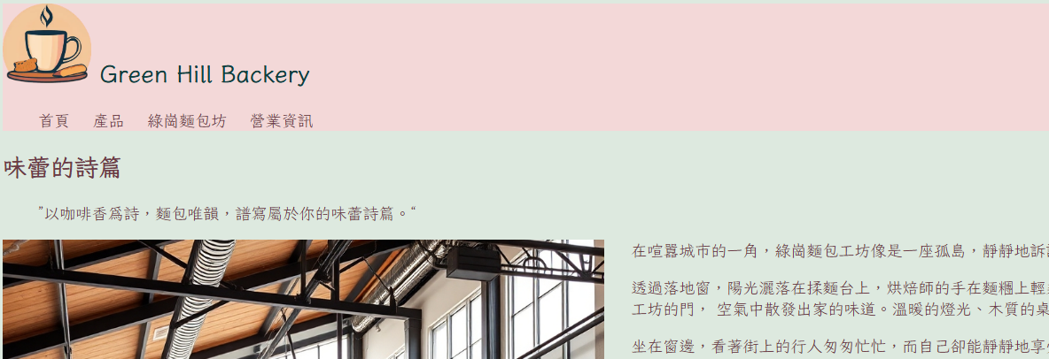
套用 Google Web Font (WenKai) 結果

Slide 9
滑鼠懸停屬性：hover
用在圖片：設定透明度
用在連結文字：設定文字裝飾，如底線underline或頂線overline

Slide 10
將<img>從行內標籤轉為區塊標籤並置中
在 html 檔中加入類別(class)，如
<img src="paris.jpg" alt="Paris" class="center">
在CSS檔中設定 center 類別的屬性
.center { display: block; margin-left: auto; margin-right: auto; width: 50%; }

Slide 11
文字段落 <p class="center"> 對齊方式
.center {
display: block;
margin-left: auto;
margin-right: auto;
width: 50%;
text-align: justify;
}

Slide 12


找出主色調 https://tw.toolser.net/complementary-color-generator
#010716
#163C53
#0C4084
#B4DAFD

Slide 13
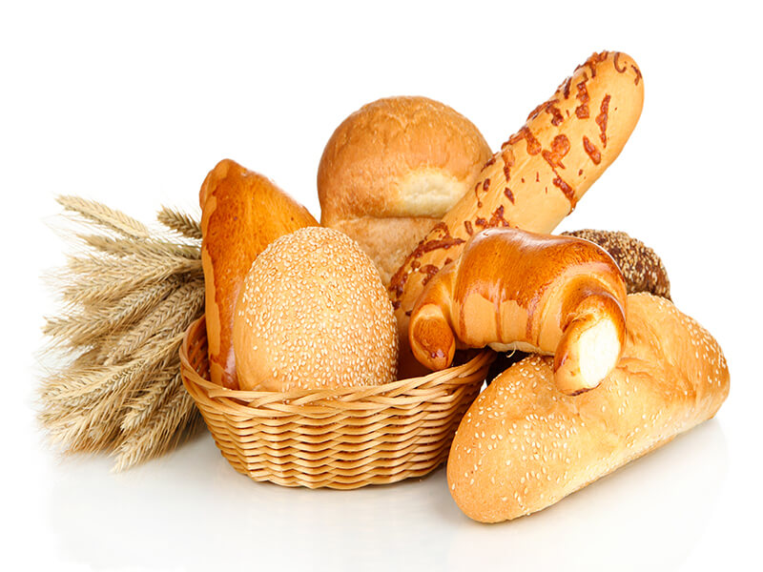
找出主色調 https://tw.toolser.net/complementary-color-generator
#010716
#163C53
#0C4084
#B4DAFD

Slide 14

去背 https://tw.toolser.net/complementary-color-generator
#010716
#163C53
#0C4084
#B4DAFD

Slide 15

去背 https://tw.toolser.net/complementary-color-generator
#010716
#163C53
#0C4084
#B4DAFD

